Slide 1
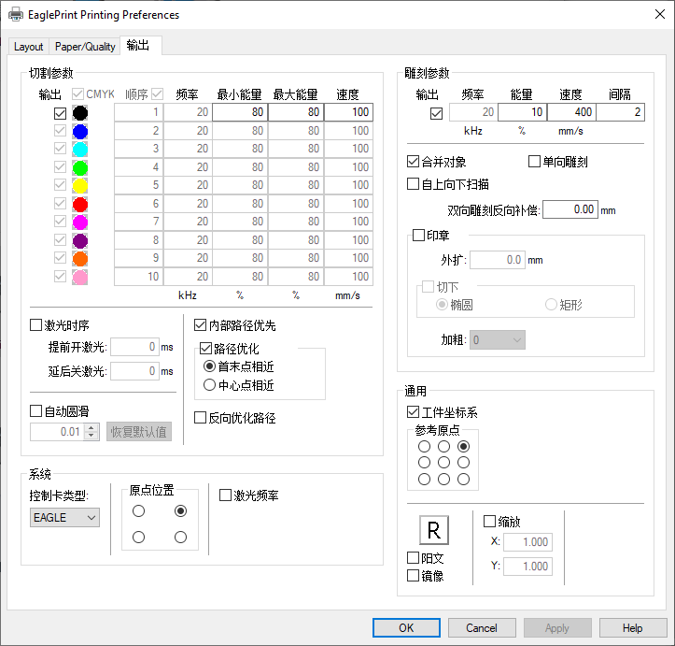
鹰华激光小课堂
EaglePrint 打印首选项

Slide 2
课件内容摘要
本课程详细介绍 EaglePrint 打印机的打印首选项及其对应的功能，帮助用户快速开始使用。
课程首先介绍管理打印首选项的方法，然后详细介绍打印首选项中的所有参数及其对应的功能，以及对激光加工的影响。通过本课程的学习，用户应当熟练掌握上述功能，并能够根据需求灵活运用。
www.gueagle.com.cn

Slide 3
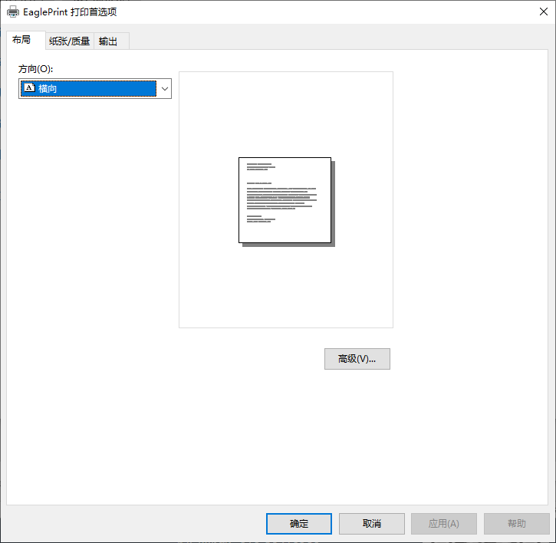
EAGLE LASER
管理打印首选项
在 Windows 10 系统下，打开 系统设置，单击 设备，再单击左侧边栏中的 打印机和扫描仪，在右侧打印机列表中选中 EagleWorks 打印机，单击 管理 按钮，再单击 打印首选项，打开 打印首选项 对话框，如右图所示。
在 Windows 7 系统下，打开 控制面板，单击 设备和打印机，在打印机列表中右键单击 EagleWorks 打印机，再单击 打印首选项 菜单项，打开 打印首选项 对话框。
www.gueagle.com.cn

Slide 4
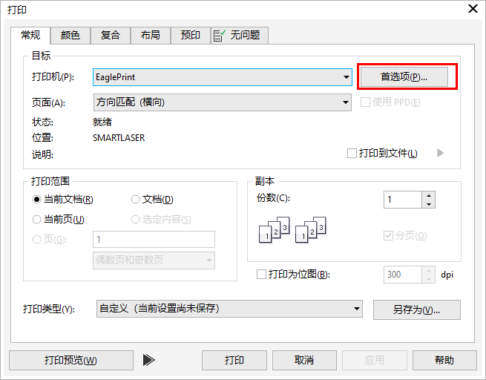
EAGLE LASER
管理打印首选项-续
绘图软件的打印对话框中，通常也会提供打印首选项的设置入口，例如右图所示 CorelDRAW 软件的打印对话框。打印输出时，如有需要，直接在这里进行设置即可。
需要注意的是，在绘图软件中进行的修改仅对当前打印任务有效，如果长期使用某一特定的设置，则应当在上页所述的操作系统设置中进行修改，才能应用于所有软件中的所有打印任务。
www.gueagle.com.cn

Slide 5
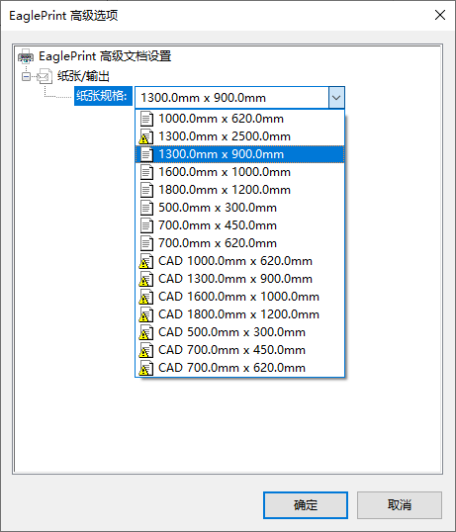
EAGLE LASER
打印首选项-布局
在 布局 页中，我们可以设置纸张及其方向。EaglePrint 默认选中 1300mm x 900mm 纸张，对应幅面尺寸为 1300mm x 900mm 的设备。如果使用其他设备，请单击 高级… 按钮，打开 高级选项 对话框，如右图所示，在 纸张规格 下拉列表中选择对应的纸张尺寸即可。
由于 AutoCAD 等软件对纸张及其方向有特殊的要求，因此，默认纸张仅支持横向，同时提供特殊的纵向纸张。选中相应的纸张后，应当同时修改对应的纸张方向，否则，选项会显示警告标识，如右图所示。
www.gueagle.com.cn

Slide 6
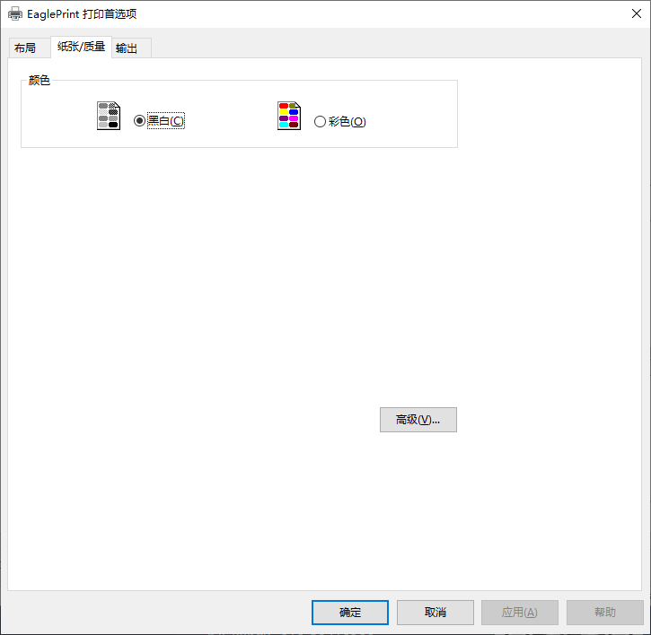
EAGLE LASER
打印首选项-纸张/质量
在 纸张/质量 页中，我们可以设置 颜色 模式。黑白 模式下，操作系统会将所有颜色都作为黑色处理，同时进行相应的图像转换处理；彩色 模式下，EaglePrint 会接收到彩色图形和图像数据，自行处理，主要用于分图层加工等应用。
单击 高级… 按钮，打开 高级选项 对话框，请参见前面 布局 页的相关说明，这里不再赘述。
www.gueagle.com.cn

Slide 7
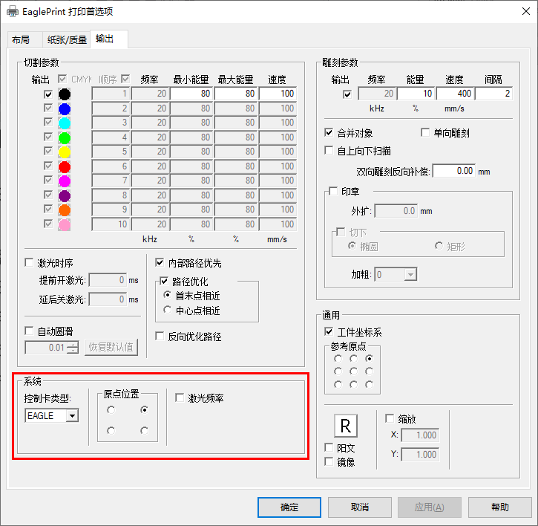
EAGLE LASER
打印首选项-输出-系统
输出 页中包含了与激光加工工艺相关的所有参数，是打印首选项中最重要的部分，下面我们详细介绍。
下方的 系统 栏中包含了与设备和控制系统相关的设置，包括 控制卡类型，联机输出时会自动选择，脱机加工时需要手动设置；原点位置，默认选择右上角；激光频率，对玻璃管激光器默认不选中。
www.gueagle.com.cn

Slide 8
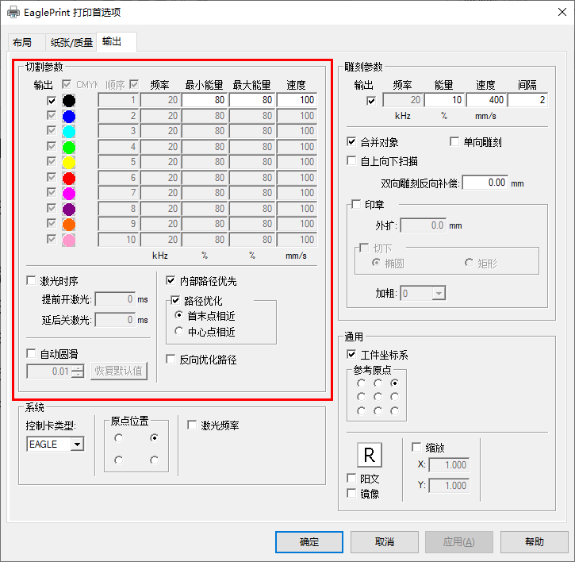
EAGLE LASER
打印首选项-输出-切割参数
切割参数 栏中包含了与切割加工相关的所有参数。切割最多支持10个图层，在 颜色 模式下会被全部激活，否则，仅激活默认的黑色图层。用户可以通过 输出 选项控制某一个图层是否输出。颜色 模式下，通过 CMYK 选项与绘图软件中的色板进行匹配，不选中时，匹配 RGB 色板；选中 顺序 选项时，可以人工干预图层输出排序，否则将打乱并进行全局最优排序。系统栏中的 激光频率 被选中时，频率 栏被激活，可以设置相应的激光频率。最小能量、最大能量 和 速度 用于控制加工时的激光功率和切割速度。
内部路径优先 和 路径优化 等选项用于控制切割路径优化功能，一般情况下，保持默认值即可。选中 自动圆滑 选项时，EaglePrint 会对切割路径进行平滑处理，提高切割效率和质量。
www.gueagle.com.cn

Slide 9
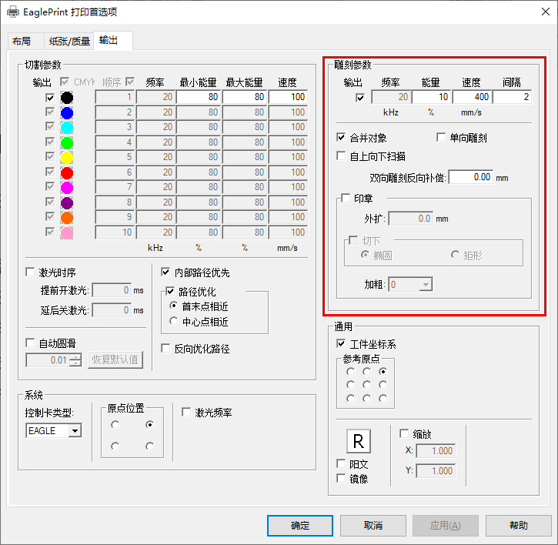
EAGLE LASER
打印首选项-输出-雕刻参数
雕刻参数 栏中包含了与雕刻加工相关的所有参数。用户可以通过 输出 选项控制是否进行雕刻输出。系统栏中的 激光频率 被选中时，频率 栏被激活，可以设置相应的激光频率。能量 和 速度 用于控制加工时的激光功率和雕刻速度；间隔 用于设置扫描线之间的间隔。
合并对象 默认处于选中状态，EaglePrint 会将所有对象合并再进行输出，以提高雕刻加工的效率；当雕刻对象很小，且位置很分散时，应当勾掉该选项，分别加工来提高效率。雕刻加工默认采用双向雕刻方式，对雕刻质量要求很高时，可选中 单向雕刻 来提高加工质量。雕刻时默认自下向上加工，避免向后排走的烟尘污染已加工区域，选中 自上向下扫描 选项可改变顺序。印章 和相关选项用于优化印章雕刻过程，满足相应的特殊加工要求。
www.gueagle.com.cn

Slide 10
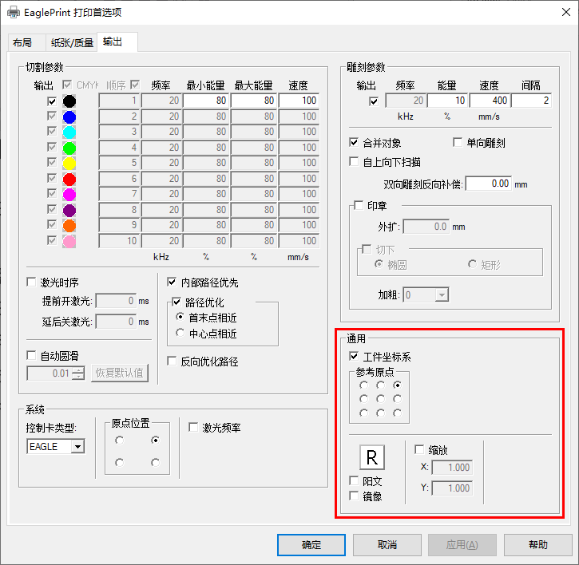
EAGLE LASER
打印首选项-输出-通用
通用 栏中包含了与所有加工以及图形和图像处理相关的参数。工件坐标系 默认处于选中状态，用户可以设置定位参考点，输出时，使用设备上的定位功能进行加工定位。选中 阳文 或 镜像 时，EaglePrint 会在输出前对图形或图像进行相应的处理，在雕刻印章等加工时经常使用。设备使用很长时间后，可能会出现加工尺寸误差的问题，可以通过 缩放 功能来进行补偿，使加工实际尺寸与理论尺寸一致。
www.gueagle.com.cn

Slide 11
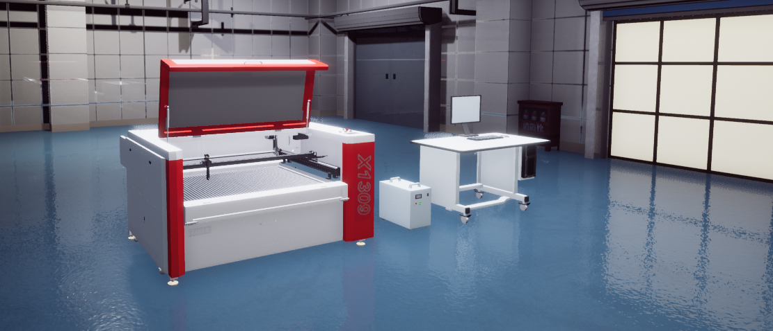
BEIJING GU EAGLE AUTOMATION CO.,LTD.
感谢观看
鹰华激光小课堂

